Slide 1

OpenWrt
Mateusz Frąckowiak

Slide 2

Czym jest OpenWrt?

Slide 3
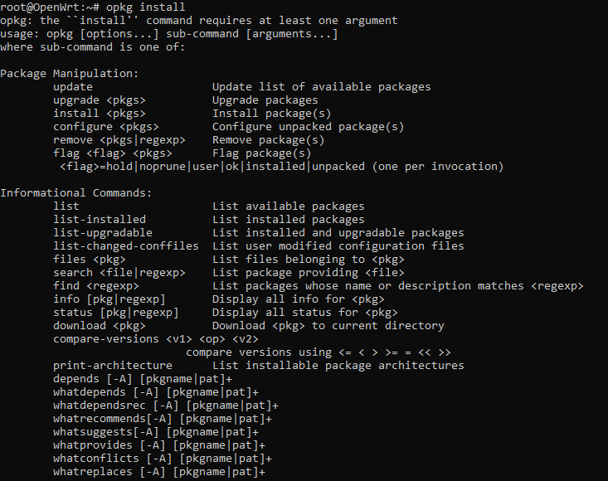
Zarządzanie Pakietami: opkg
Standard Linuxa: Działa tak samo jak apt (Debian/Ubuntu) czy yum
Ponad 3500 pakietów (VPN, AdBlock, QoS, Statystyki)
Bezpieczeństwo (OverlayFS): /rom (System) – Tylko do odczytu /overlay (Zmiany) – Tu instalujesz pakiety

Slide 4
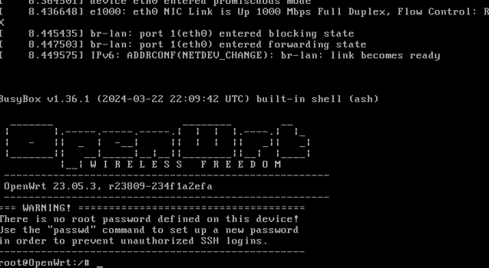
Architektura Systemu
- Brak ciężkiego systemd i glibc. - Zastąpione przez musl libc (działa nawet na 32MB RAM) - procd
- Respawn: Gdy usługa padnie, wstaje sama (nie trzeba resetować routera).
- Hotplug: Natychmiastowa reakcja na sprzęt (np. wpięcie kabla WAN, modemu LTE)

Slide 5
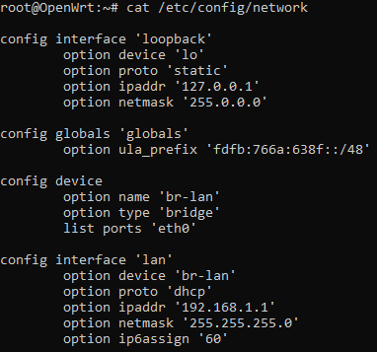
UCI: Centrum Konfiguracji (/etc/config/)
Wszystkie pliki konfiguracyjne są zgromadzone w jednym katalogu /etc/config/
Pliki są tekstowe i opierają się na blokach (config) zawierających pary klucz-wartość
Zastępuje skomplikowane, pliki konfiguracyjne Linuxa jedną, prostą składnią

Slide 6
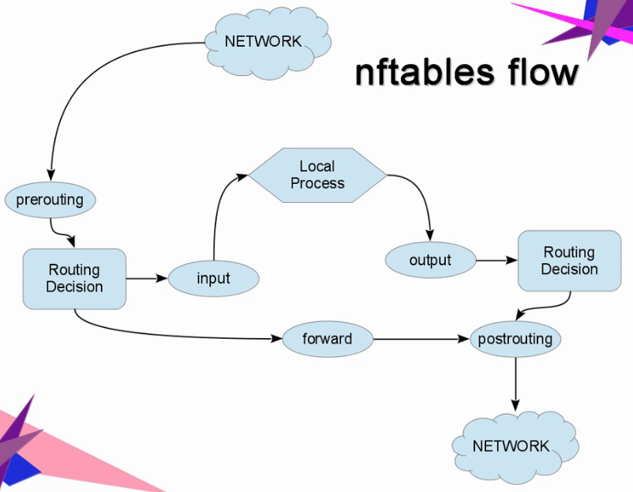
Bezpieczeństwo zmian
Zastąpienie iptables (fw3) przez nftables (fw4).Wy
Wykonywanie kodu bajtowego w jądrze (VM).
uci set (zmień)
uci commit (zatwierdź)
uci revert (cofnij błędy)

Slide 7
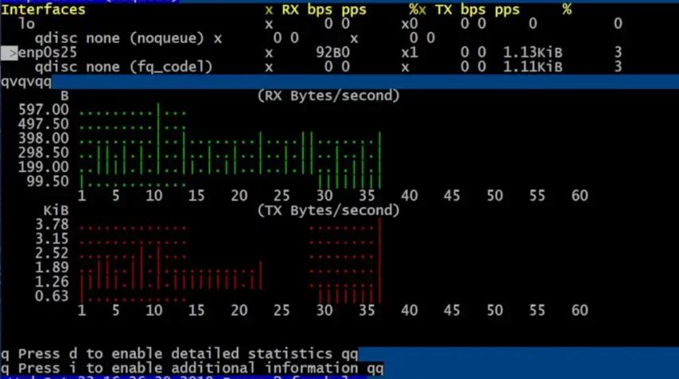
Narzędzia Diagnostyczne
bmon (Bandwidth Monitor): Estymacja przepustowości łącza i analiza ruchu na interfejsach w czasie rzeczywistym (RX/TX).
htop: Interaktywny podgląd procesów, obciążenia CPU i alokacji pamięci RAM.
logread -f: Odczyt strumieniowy dziennika systemowego.

Slide 8
Instalacja OpenWrt
root@OpenWrt:/# opkg install luci-app-sqm

Slide 9
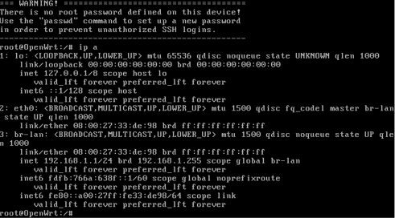
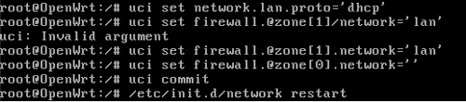
Konfiguracja karty sieciowej

Slide 10
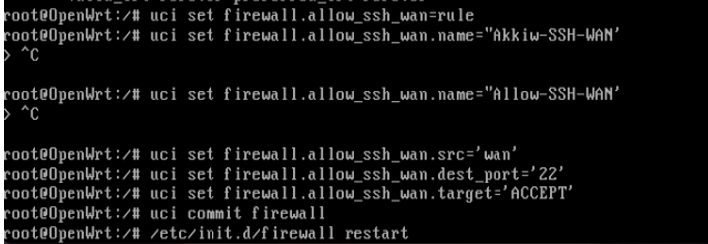
Odblokowanie dostępu SSH

Slide 11
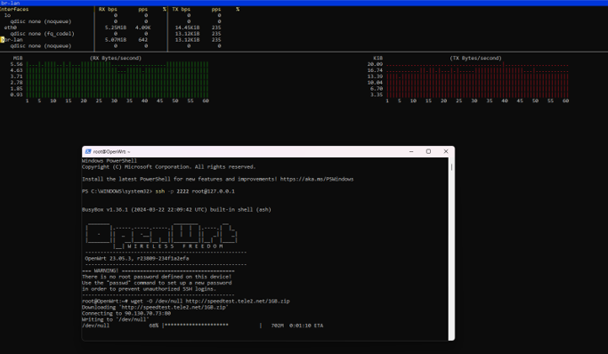
Połączenie się po SSH
powershell→ ssh -p 2222 root@127.0.0.1

Slide 12
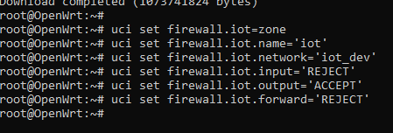
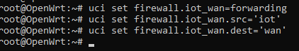
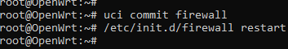
Segmentacja Sieci

Slide 13
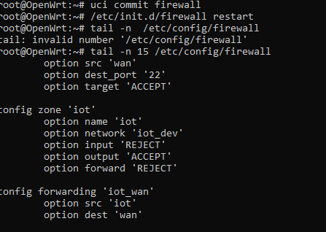
Segmentacja Sieci

Slide 14
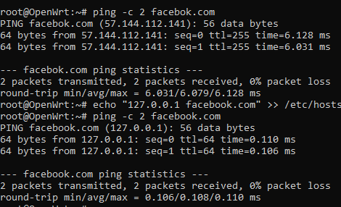
Przejęcie ruchu
root@OpenWrt:~# echo „127.0.0.1 facebook.com” >> /etc/hosts

Slide 15
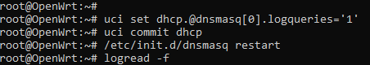
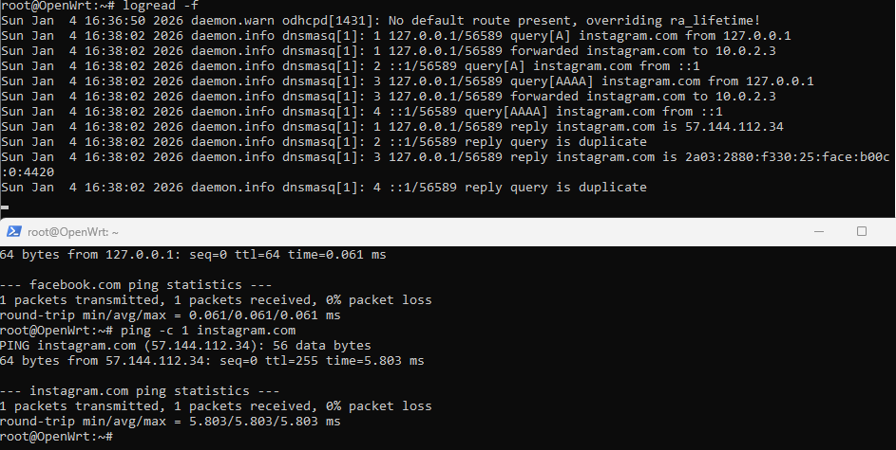
Sprawdzenie logów
root@OpenWrt:~# logread -f

Slide 16
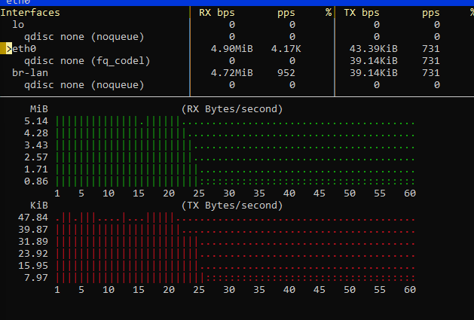
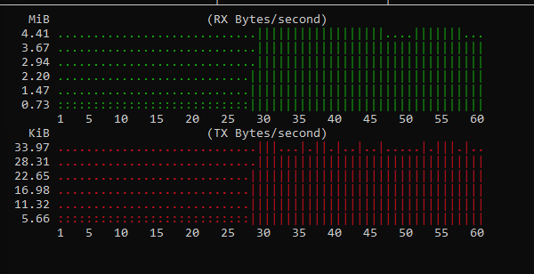
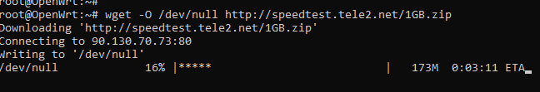
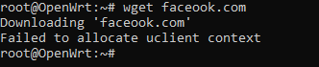
Wykres i sprawdzenie ruchu

Slide 17
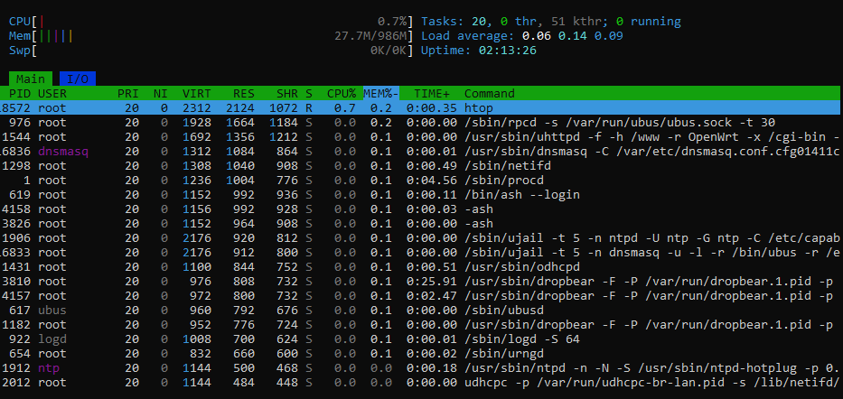
Zarządzanie zasobami
root@OpenWrt:~# htop

Slide 18
Dziękuje za uwagę

